Slide 1

Повторение основных понятий об электромагнитных волнах
Сороколетов Алексей
Рябов Олег
Шистко Степан

Slide 2
ПЛАН
Уравнения Максвелла + материальные уравнения.
Волновое уравнение (для электромагнитных волн) (напомнить кратко вывод,
пояснение обозначений). Скорость распространения электромагнитной волны.
Монохроматические волны. Комплексная амплитуда. Фаза волны. Волновой фронт.
Плоские волны. Сферические волны. Как получить в эксперименте?
Уравнение Гельмгольца.
Векторы E и H в плоской волне. Поперечность электромагнитной волны. Соотношение
между амплитудами электрического и магнитного полей.
Вектор Пойнтинга (поток энергии).
Шкала длин волн (частот). Оптический диапазон. Примеры источников света. Спектры
излучения.
Понятие о поляризации света. Где это свойство проявляется или используется?
Математическое описание поляризованного света.
Линейная поляризация.
Эллиптическая поляризация. Круговая поляризация.
Естественный свет.
Степень поляризации.
Способы получения линейно поляризованного света (перечисление, примеры).

Slide 3
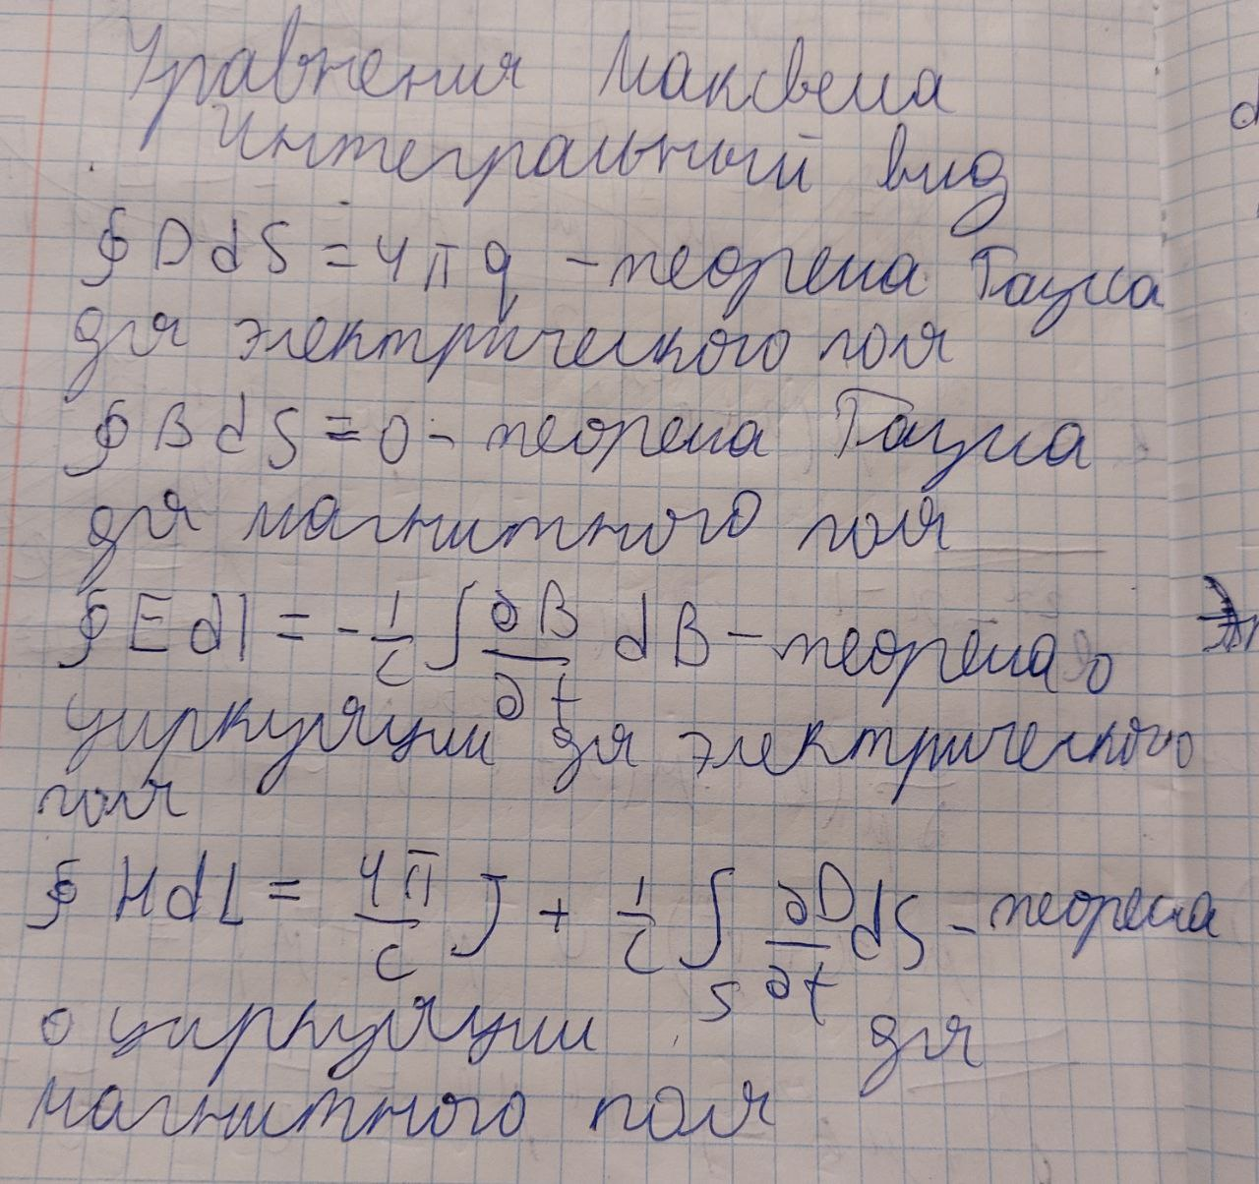

Slide 4
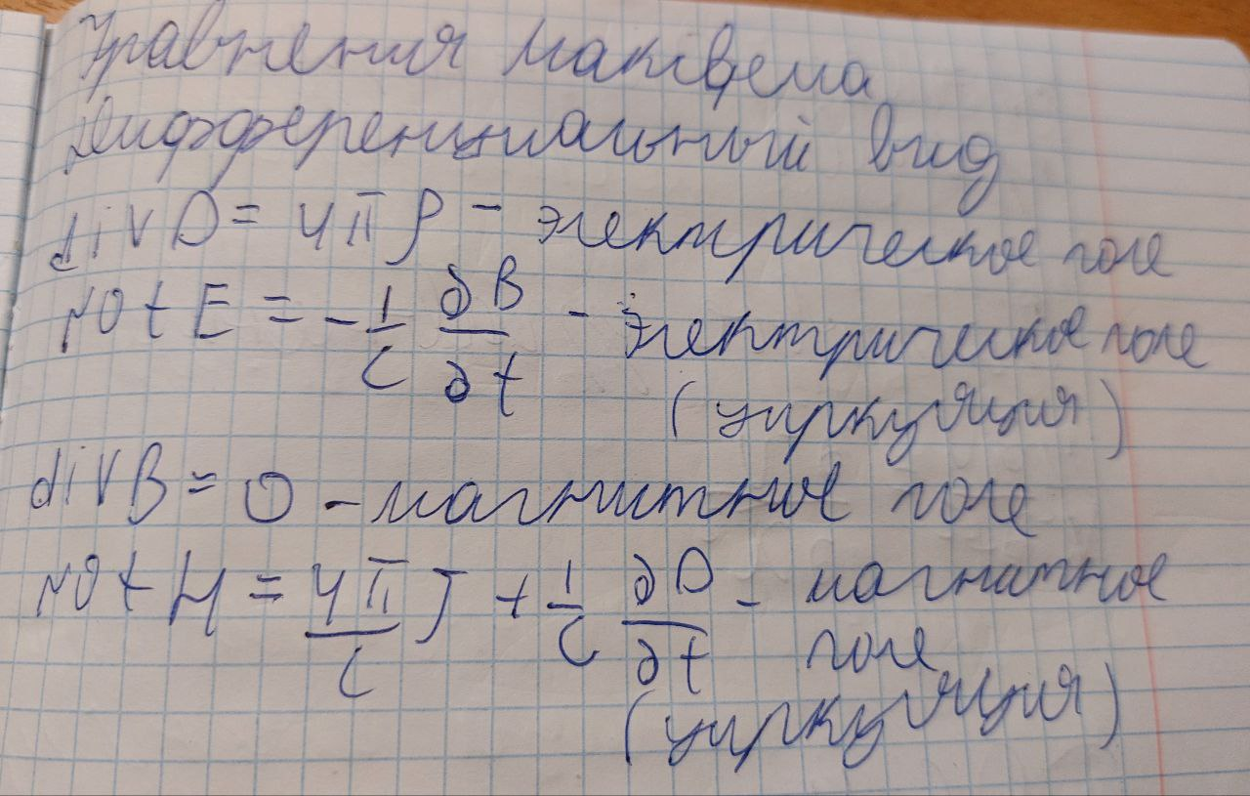
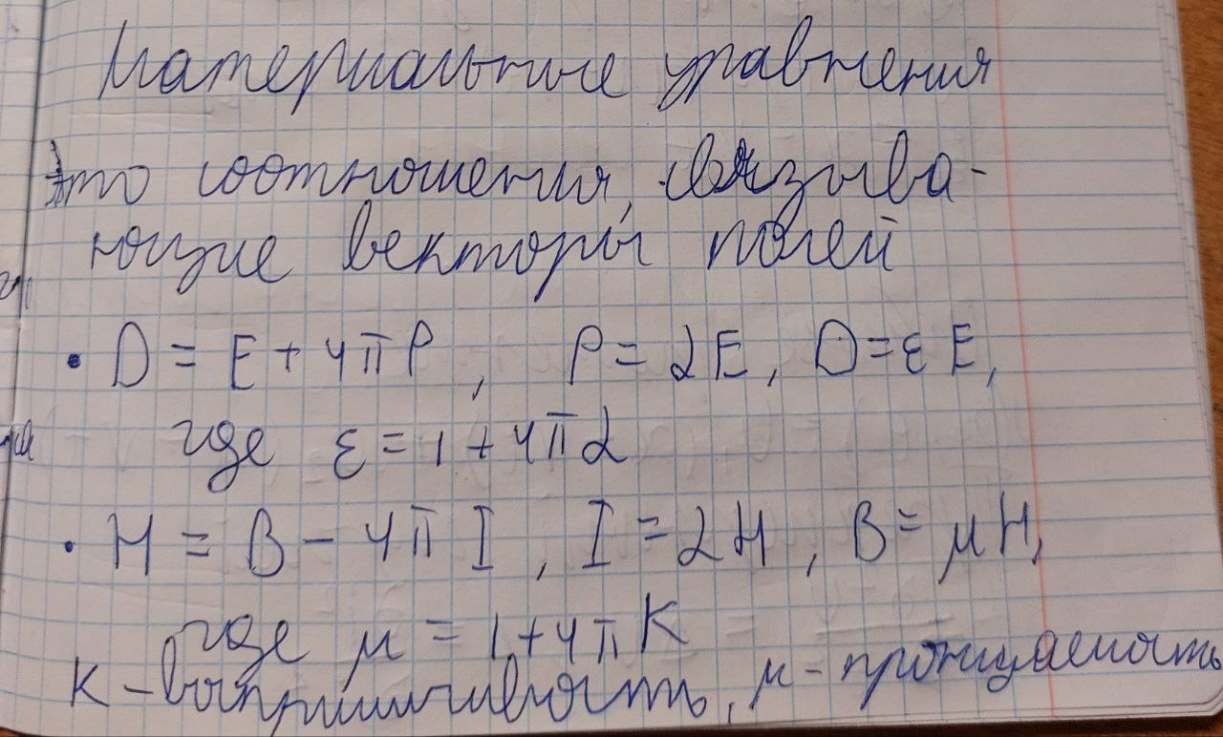

Slide 5
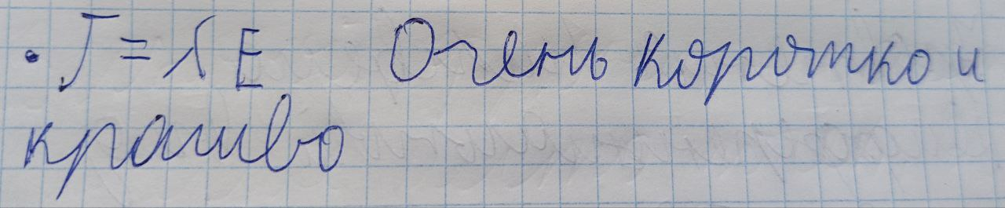
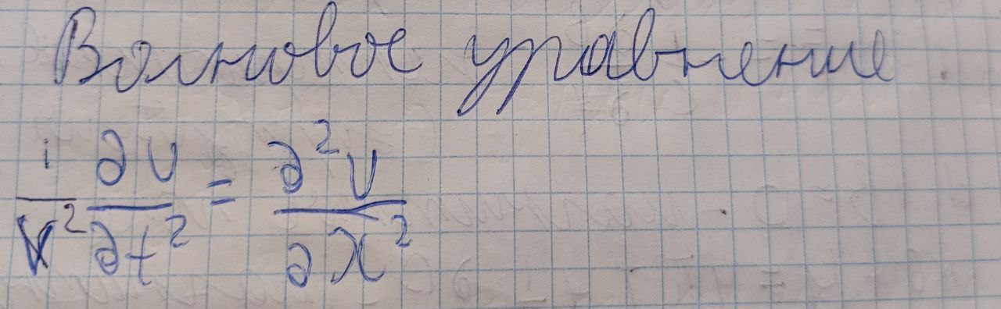
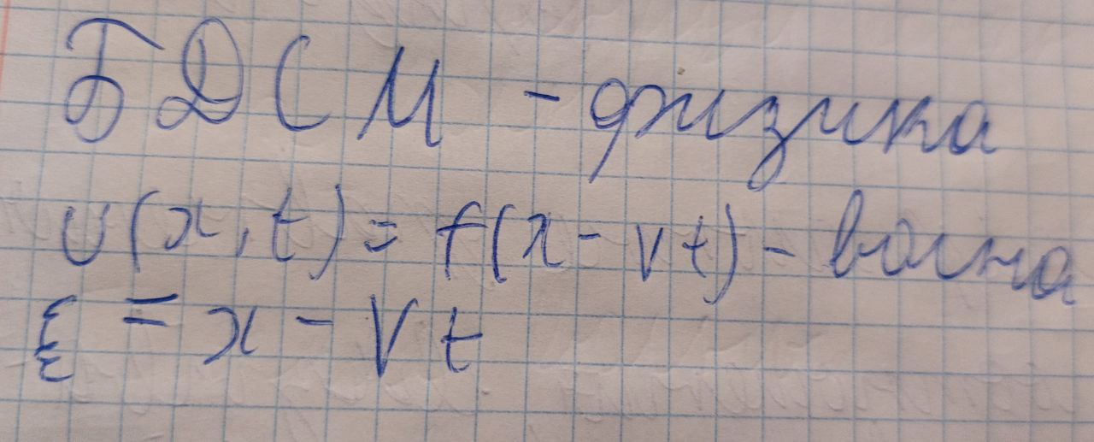

Slide 6
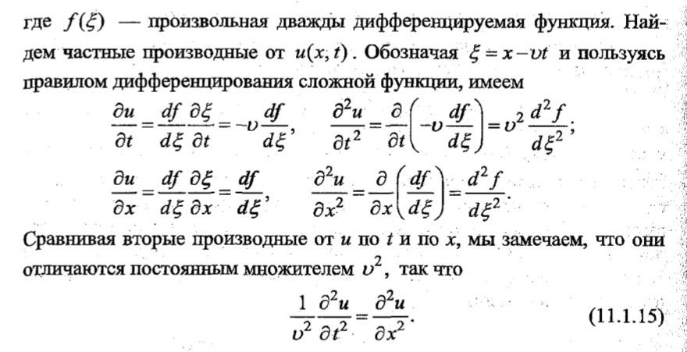

Slide 7
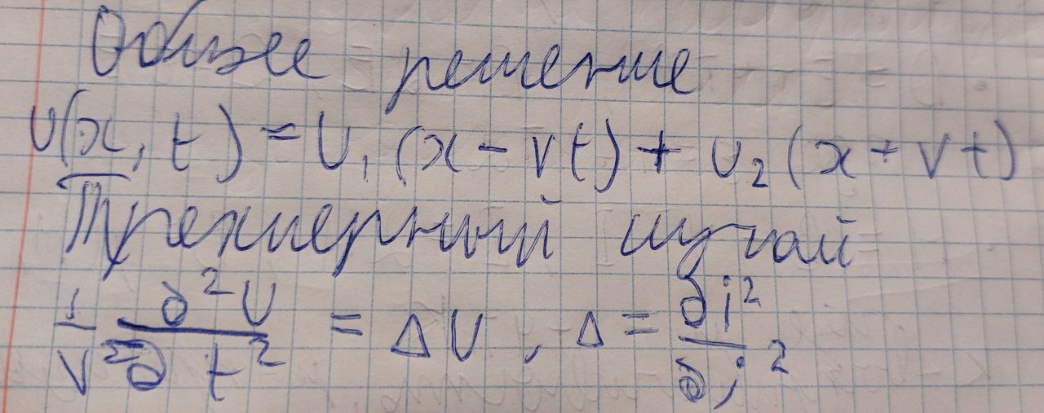
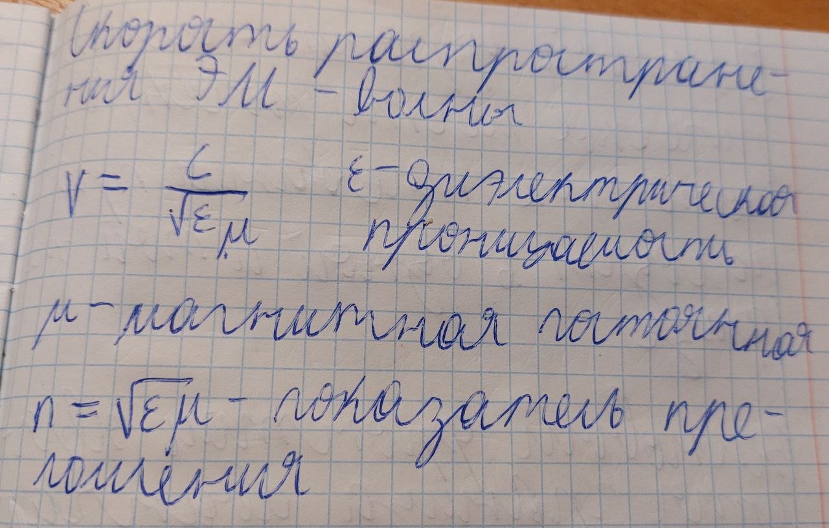

Slide 8
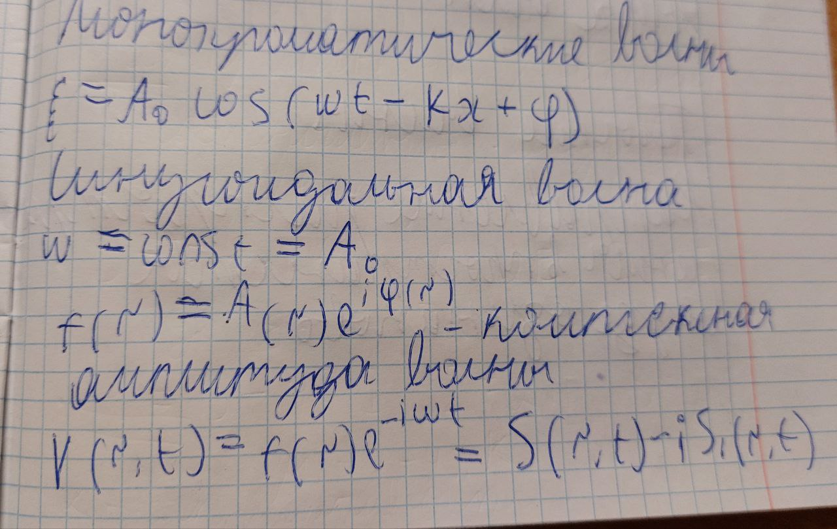

Slide 9
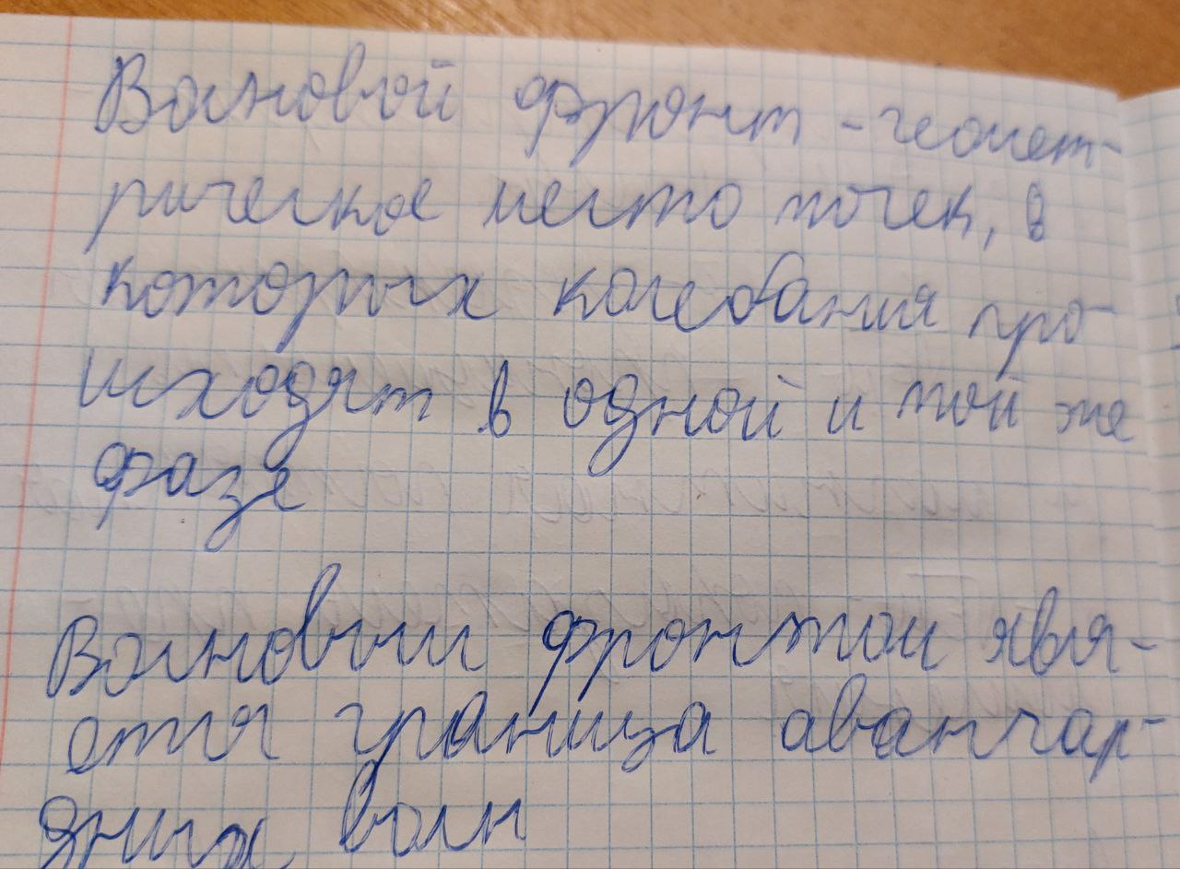

Slide 10
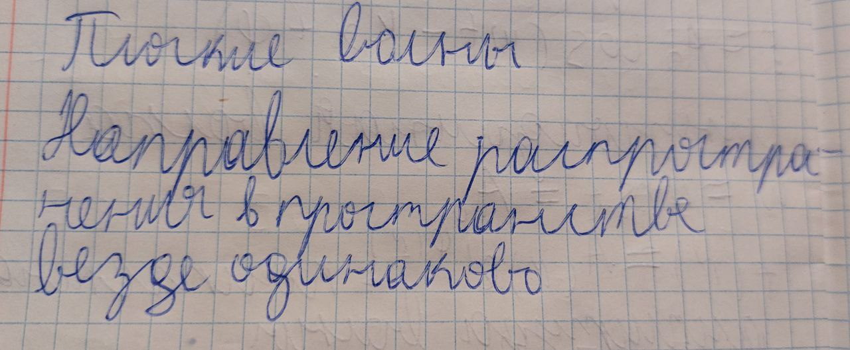
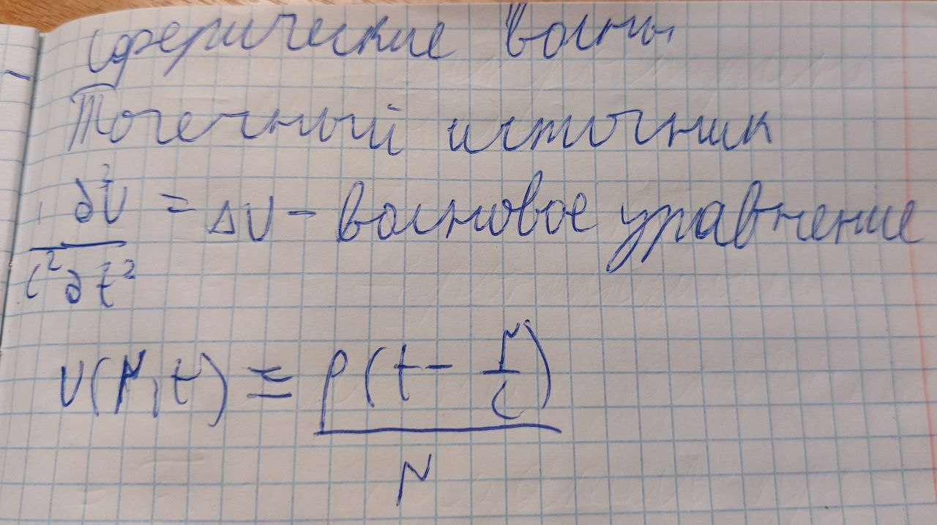

Slide 11
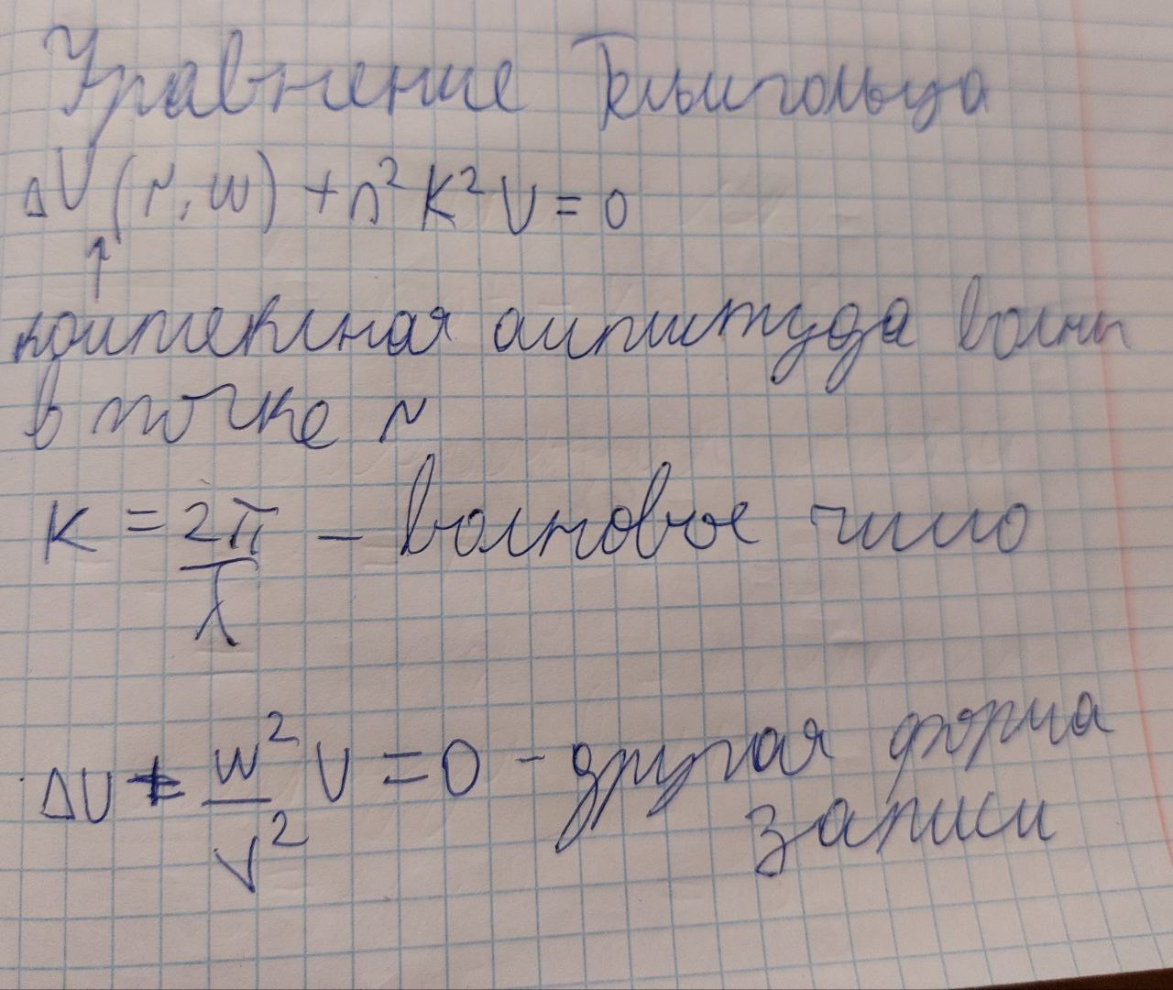

Slide 12
Векторы E и H в плоской волне. Поперечность электромагнитной волны. Соотношение между амплитудами электрического и магнитного полей.
Уравнения максвелла
divD=0 divB=0
rotE=-$$\frac{1}{c}\frac{∂B}{∂t}$$
rotH=$$\frac{1}{c}\frac{∂D}{∂t}$$
Подставновка в виде монохроматических волн
E~exp(i(wt-kr))
D~exp(i(wt-kr))
H~exp(i(wt-kr))
Так же считаем что магнитная проницаемость среды порядка единицы
[k,E] = w/c*H
[k,H] = -w/c*D
(k,D) = 0
(k,H) = 0
Откуда напрмую следует ортогональность E,H,k.
Соотношение εE= $$H$$

Slide 13
Вектор Пойнтинга (поток энергии).
S=$$\frac{c}{4π}$$[E,H]
Вектор пойнтинга не обязан совпадать с волновым вектором.

Slide 14
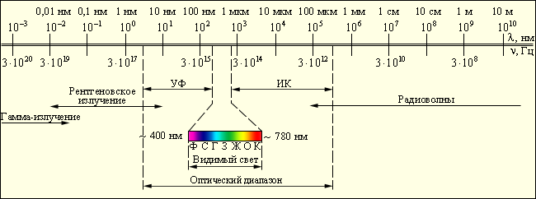
Шкала длин волн (частот). Оптический диапазон. Примеры источников света. Спектры излучения.
Примеры:лампа, экран телевизора, звезда.
Спектры – коэффиценты при соответсвуюзей частоте в ряде Фурье.

Slide 15
Понятие о поляризации света. Где это свойство проявляется или используется?
Поляризация света – модель описания поведения вектора Е в пространстве. Бывает:
Линейная
Круговая
Эллиптическая
Проявления: вещества обладающие анизотропностью
Использование: фотография, радиопередача

Slide 16
Математическое описание поляризованного света
Ex = E0x cos(wt)
Ey = E0y cos(wt + $$φ$$)
В зависимости от фазы и амплитуд выделяют круговую линейную и эллиптическую

Slide 17

Мем:

